Slide 1
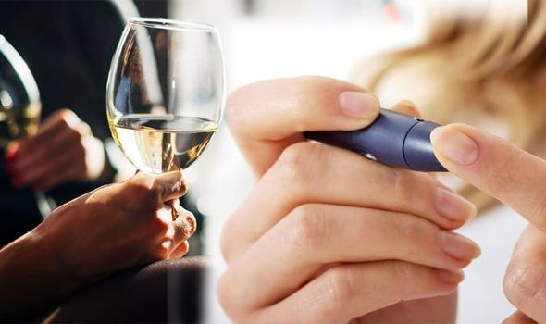
Alcohol y Diabetes
Mes 10 – Alcohol y Diabetes
Notes:
¡Hola! Que bueno que está de nuevo con nosotros aprendiendo mas de como manejar mejor su diabetes o como mejorar su salud. Hoy estaremos hablando de un tema difícil o mal entendido por mucha gente….el Alcohol…..estaremos viendo como afecta a su cuerpo (tenga o no tenga diabetes) y cual es el peligro en particular para las personas con diabetes o en riesgo de desarrollar diabetes.
Es posible que usted quiera dejar de escuchar esta información porque no es su problema en particular, pero le invitamos a que se quede escuchando – ya que nunca sabemos en qué momento podríamos necesitar de esta información para ayudar a alguien mas.
También al final estaremos ofreciéndole ideas para frenar el consumo de alcohol y como obtener apoyo si este es su problema. Recuerde que siempre estamos aquí para ayudarle y nuestra meta nunca será juzgarle.

Slide 2
El alcohol puede afectar su…
salud
páncreas
hígado
relación con la familia
Notes:
Sabemos que el alcohol puede afectar su vida y su salud de muchas maneras. Esta vez estaremos viendo algunas de esas maneras en que afecta como su salud general, su páncreas, su hígado, su relación con la familia….y hasta en su a1c o nivel de glucosa.

Slide 3
Notes:
En su salud general puede producir desde pérdida de memoria, alucinaciones, ataques, demencia, riesgo de infección de pecho, inflamación de hígado, hepatitis, cirrosis….en FIN…..puede ver toda la lista en su pantalla? Incluye hasta bajo control de glucosa en la sangre!!! Y aunque todas las consecuencias de salud a las que contribuye el alcohol deben cuidarse, unas de las que principalmente estamos enfocados en estas clases es la de su glucosa o diabetes.

Slide 4
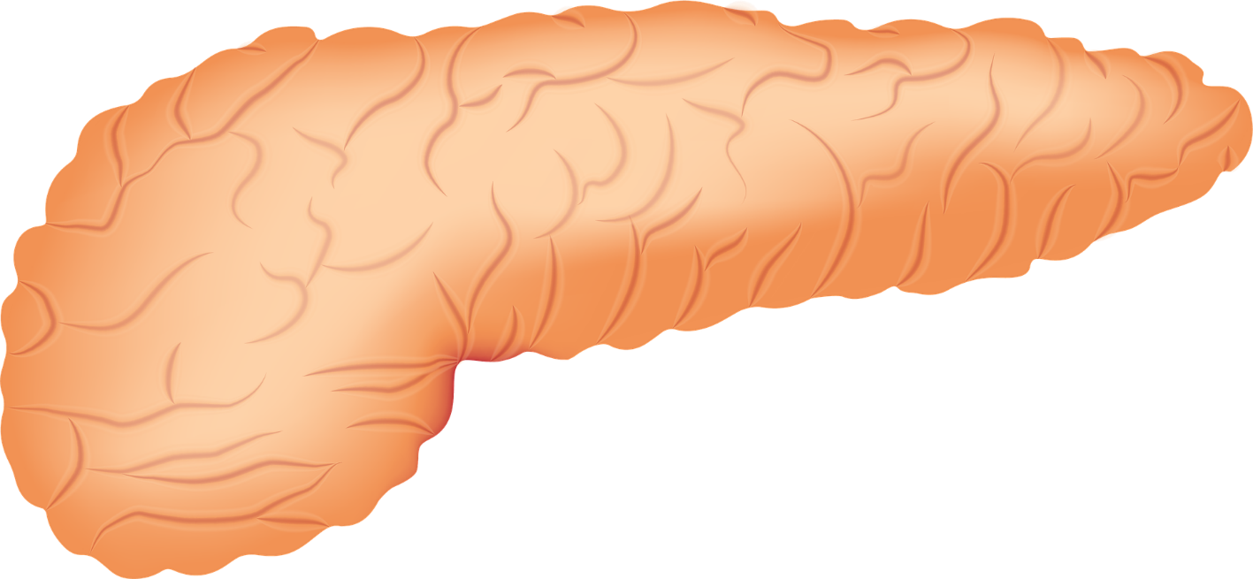
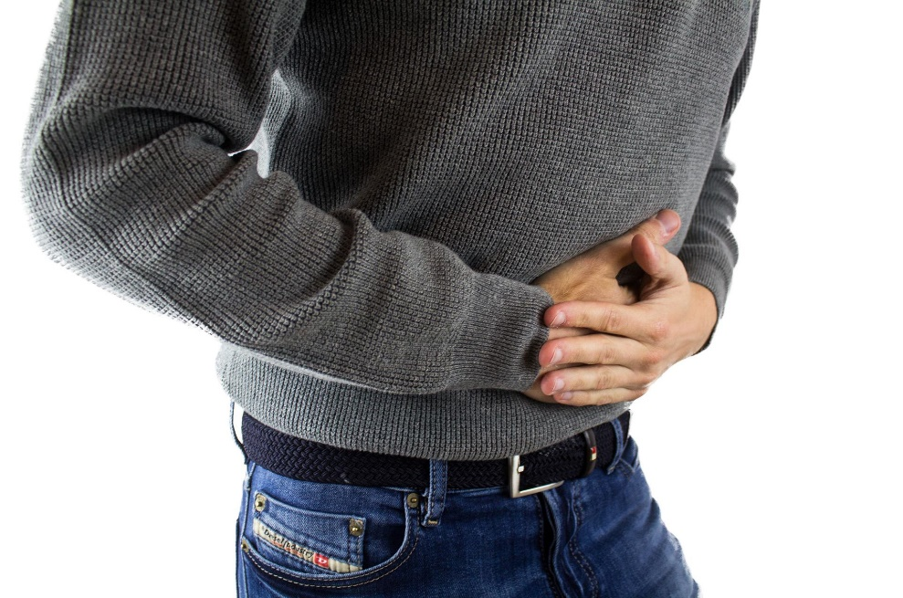
¡Cómo afecta al pancreas?
Notes:
Una de las áreas donde afecta el consumo de alcohol es el páncreas. ¿Como afecta al páncreas? Causa inflamación crónica (pancreatitis) y esto es importante porque el páncreas es el órgano a cargo de producir insulina. ¿Le suena familiar? El alcohol afecta la capacidad del páncreas de producir insulina.

Slide 5
Insulina
DIGESTION
GLUCOSA
CARBOHIDRATO
COME EL CARBOHIDRATO
EL CARBOHIDRATO SE CONVIERTE EN GLUCOSA
LA GLUCOSA ENTRA EN LA SANGRE
Notes:
¿Recuerda los primeros videos de nuestro programa? La insulina es la hormona que genera el páncreas, que permite las células absorban y utilicen glucosa, para usarse como energía.
En otras palabras…todo lo que usted consume (ya sea pan, azúcar, carnes, frutas, verduras….TODO) se convierte en glucosa, y esta glucosa es MUY necesaria para que sus células la conviertan en energía , pero la llave que abre esas células se llama insulina….sin insulina – sus células no reciben energía y la glucosa se queda en la sangre y afecta todo su cuerpo.
Su páncreas hará uno de dos trabajos….el de ayudar a que su cuerpo produzca insulina y trabaje de manera ideal……o…. el de estar cada vez mas dañado y requerir mucha ayuda para hacer el trabajo mas básico de convertir lo que usted come en energía y que la glucosa no se quede en su sangre.
Recuerde que esa insulina es la clave y el órgano que hace esa insulina es el páncreas.
Así que si el alcohol afecta el páncreas…..su nivel de azúcar se verá directamente afectado.

Slide 6
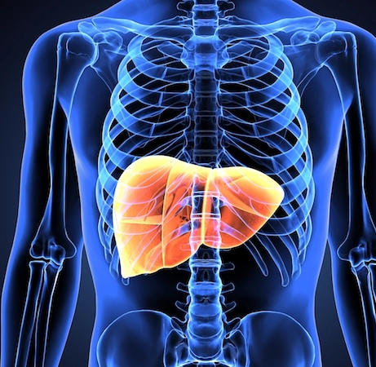
¿Cómo afecta al hígado?
Notes:
Otra de las maneras en que su cuerpo puede ser afectado por el alcohol es a través de su hígado.
El hígado libera glucosa para mantener los niveles de azúcar en sangre. Pero cuando una persona bebe alcohol – sobre todo cuando lo hace sin tener nada en el estomago, el hígado está tan ocupado descomponiendo el alcohol, que hace un mal trabajo al liberar glucosa hacia la corriente sanguínea. Y esto puede llevar a una caída en los niveles de azúcar en sangre que conocemos como hipoglucemia.

Slide 7
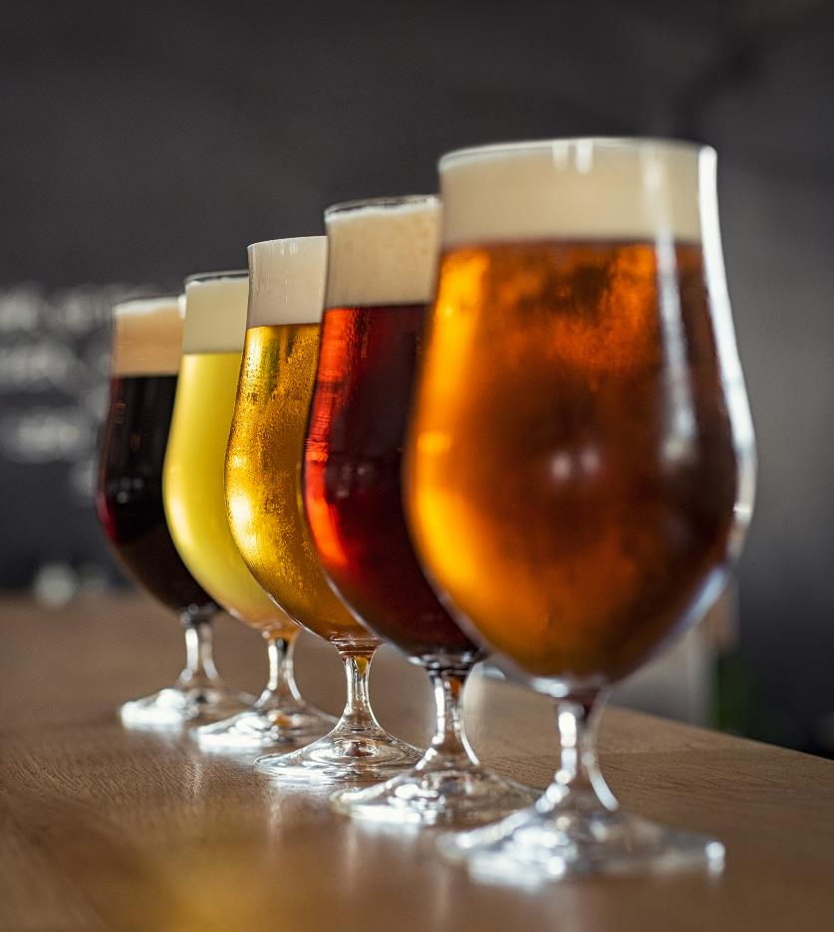
Síntomas del exceso de alcohol y la hipoglucemia
Confusión
Somnolencia
Visión borrosa
Dolores de Cabeza
Aturdimiento o mareos
Falta de coordinación
Inconsciencia
Notes:
Esto es peligroso de varias maneras, pero veamos esta en particular……¿sabe usted que los síntomas del exceso de alcohol y la hipoglucemia pueden ser MUY parecidos? Los síntomas de los dos son:
Confusión
Somnolencia
Visión borrosa
Dolores de Cabeza
Aturdimiento o mareos
Falta de coordinación
Inconsciencia.
No sería nada bueno que alguien confunda los síntomas y piense que usted tiene embriaguez en vez de hipoglucemia. Si piensan que usted cayó inconsciente de embriaguez, puede que no le brinden la ayuda y tratamiento apropiados – y esto es peligroso porque la hipoglucemia debe ser tratada con prontitud.

Slide 8
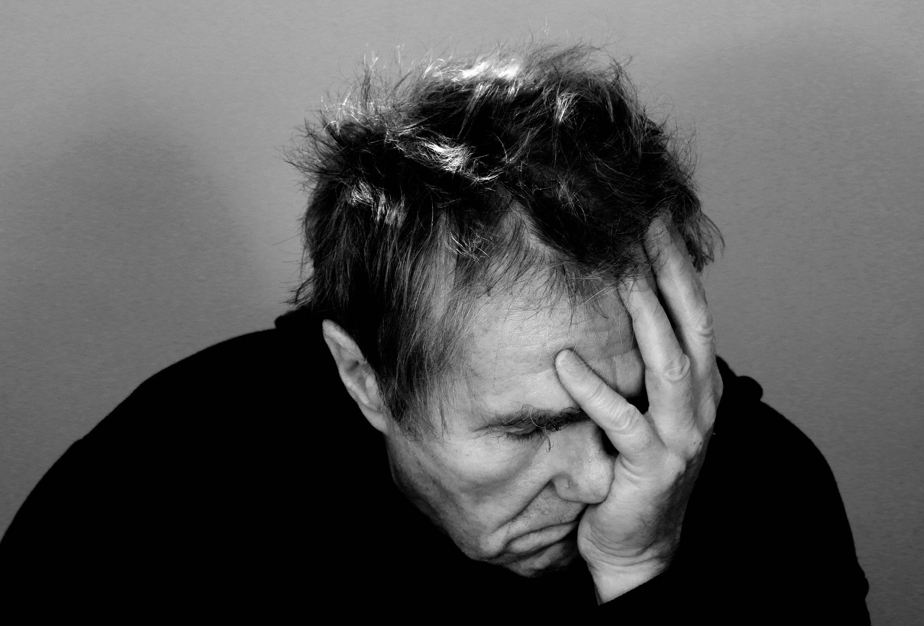
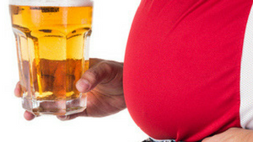
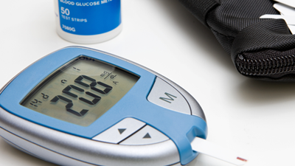
otros daños
Notes:
Y estos no son los únicos daños….como vimos antes, hay muchos mas….
El beber alcohol podría empeorar complicaciones ya comunes en los diabéticos como daños neurológicos, oculares o renales
Recuerde que el aumento de peso hace que la diabetes sea más difícil de controlar y el alcohol causa posible aumento de peso ya que el alcohol tiene muchas calorías.
Y por estas calorías, también puede aumentar el azúcar en la sangre ya que la cerveza y las bebidas mezcladas azucaradas son altas en carbohidratos, y este exceso de carbohidratos puede causar un aumento en los niveles de azúcar en la sangre.
Pero….podemos mejorar! No se desanime…¿por qué cree que nos enfocamos en este tema en una clase de prevención y manejo de diabetes?? Porque al buscar soluciones para su diabetes como sus cambios de hábitos alimenticios y de ejercicio podemos ir poco a poco erradicando otras consecuencias de aquellos malos hábitos que nos llevan a desarrollar diabetes.
Entonces…hagamos metas!

Slide 9
La importancia de las metas
Notes:
Lo importante de las metas no es que sean enormes o que sean ideales…..lo importante de las metas es que las pensemos como un paso a la vez….como cuando va a subir unas escaleras, lo importante es ir subiendo cada escalón – de uno por uno. Nadie brinca hasta un segundo piso…sube un escalón, y luego otro, y luego otro, hasta que llega a su meta.
Sí es correcto saber a donde nos dirigimos….pero no debemos frustrarnos si solo podemos subir un escalón a la vez. Lo importante es hacer un plan. Planear el primer escalón y subir ese escalón HOY.
Entonces…para hacer lograr una meta lo primero que vamos a hacer es:

Slide 10
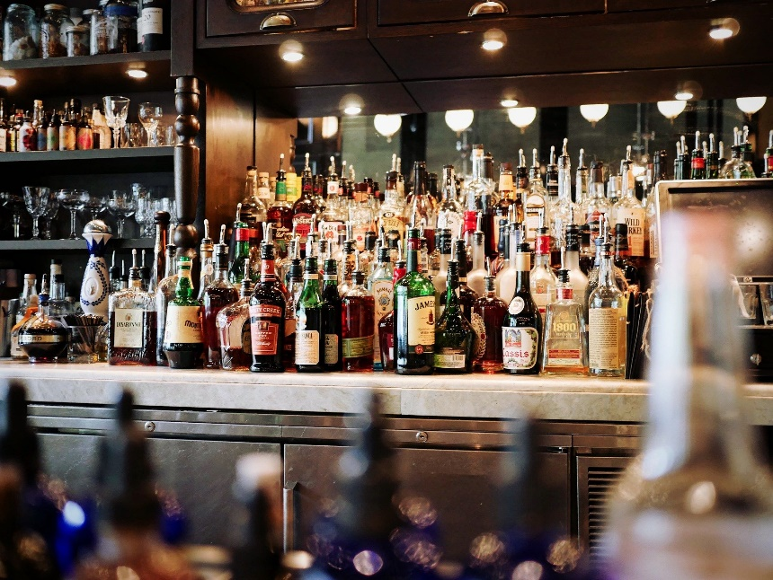
Notes:
Escríbalas en papel – y no solo eso – revise sus metas cada semana y vaya evaluando como mejorar esa meta o como modificarla cada vez que vaya cumpliéndola mejor. Por ejemplo, puede mantener un diario de lo que toma (en su teléfono, en papel o pegado en el refrigerador)….para entonces no engañarse al evaluar su semana.
No tenga alcohol en casa! La manera mas fácil de no tomar en casa es no comprar alcohol para la casa….si no lo tenemos, tendremos que pensar dos veces cuando el antojo venga.
Elija días sin alcohol y apúntelos en un calendario – así podrá ir aumentando poco a poco esos días en que no toma.

Slide 11
¡No se rinda!
Notes:
¡Tenga cuidado de la presión de los amigos! Sabemos que hay situaciones o personas que a veces nos presionan para tomar alcohol. Busque alternativas para divertirse y esté atento a la presión social! Es posible que tenga que alejarse por algún tiempo o definitivamente de amistades o situaciones que le presionen a tomar.
También, si usted es de las personas que elijen alcohol por habito después de alguna actividad o por causa de algún problema…..manténgase ocupado en otros hobbies y actividades que le ayuden a redirigir su atención o combatir su tentación – como caminar, jugar un deporte, etc.
Pida ayuda – sus promotores de salud estamos a su disposición para ayudarles. Hay veces que solo pidiendo ayuda encontramos el ánimo o motivación para hacer esos cambios. Queremos ayudarle y formamos parte de su equipo.
Sea persistente…..no se rinda si falla. Con la ayuda de Dios todo es posible. Recuerde Filipenses 4:13 “Todo lo puedo en Cristo que me fortalece”

Slide 12
Apoyo
713-686-6300
www.aahouston.org
713-681-1296
www.alanonhispano.org
Notes:
Si usted necesita ayuda puede comunicarse con su promotor de salud, pero también le ofrecemos estas alternativas de ayuda:
Alcohólicos Anónimos de Houston
713-686-6300 esta línea esta disponible las 24 horas del día
En el internet encuentre https://aahouston.org toda la información esta disponible en ingles y español.
Alcohólicos anónimos, brinda apoyo con casi 2,500 reuniones por semana y lo pondrán en contacto con alguna reunión que este cerca de su casa y en el horario que mas le convenga.
Si usted tiene un ser querido que tiene un problema con la bebida y quiere saber ¿Cómo puedo ayudarlo? La organización Al-Anon de Houston tiene reuniones para familiares de personas con problemas de alcohol. Puede consultar Al-Anon en alanonhispano.org o llamar al 713-681-1296

Slide 13
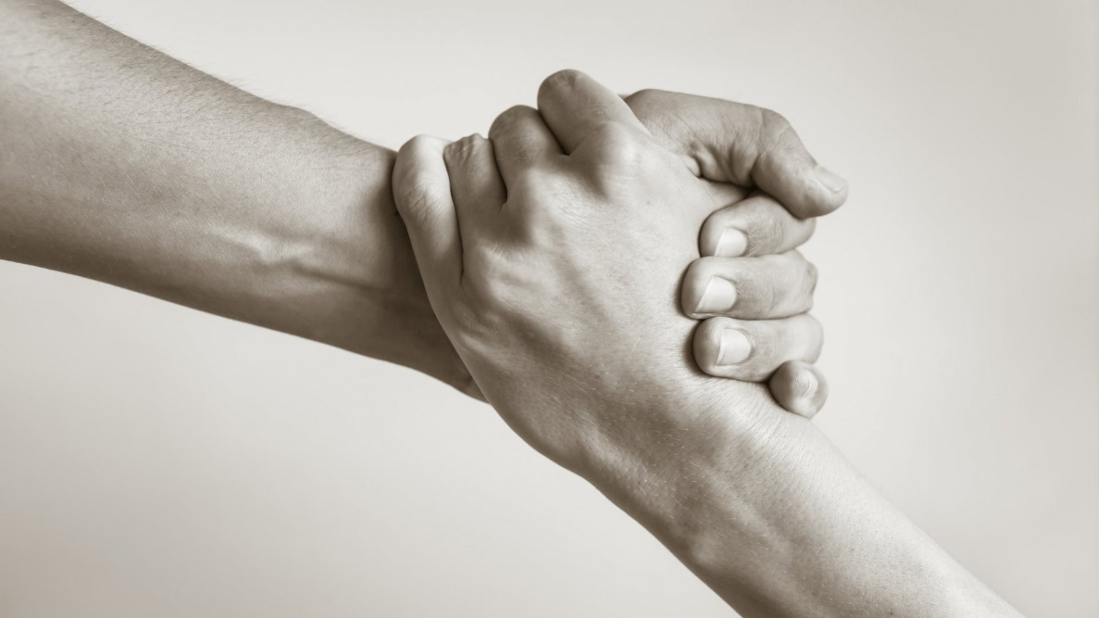
¡Gracias!
Notes:
Gracias por escuchar sobre este tema tan necesario. Esperamos que esta información le puede ayudar a usted o algún ser querido.
Hasta luego!

Slide 14
Referencias
- Emanuele, N. V., Swade, T. F., & Emanuele, M. A. (1998). Consequences of alcohol use in diabetics. Alcohol health and research world, 22(3), 211–219.
- NIAAA publications. (n.d.). Brochures and Fact Sheets | National Institute on Alcohol Abuse and Alcoholism (NIAAA). Last accessed September 15, 2022. https://pubs.niaaa.nih.gov/publications/aa71/aa71.htm

